Slide 1
JSP 문법
엄 성 용

Slide 2
JSP 문법 종류
Scriptlet (실행부)
expression (표현식)
Declaration(선언부)
directive (지시자)

Slide 3
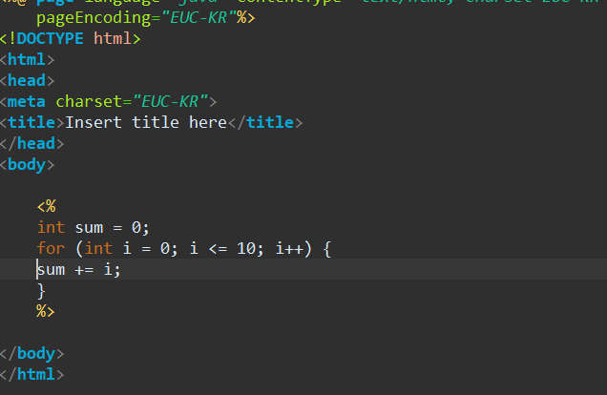
Scriptlet(실행부)
스크립트릿(scriptlet)은 JSP페이지에서 자바 코드를 실행할 때 사용되는 코드의 블록을 말한다.
<% %>

Slide 4
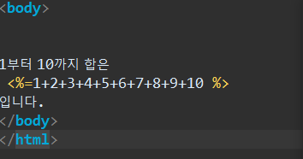
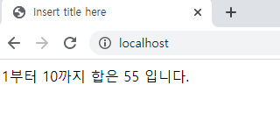
Expression(표현식)
<%= %>
어떤 값을 출력 결과에 포함시키고자 할 때 사용된다. <%= 로 시작해서 %>로 끝난다

Slide 5
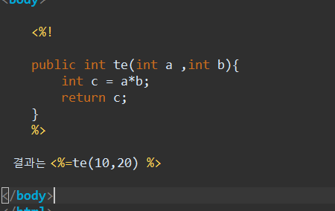
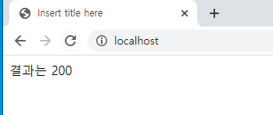
Declaration(선언부)
<%! %>
JSP 페이지 내에서 필요한 멤버변수나 메소드가 필요할 떄 선언해 사용한다

Slide 6
directive (지시자)
Page = 클라이언트의 요청에 의해 실행되는 JSP 페이지의 필요한 정보를 지정합니다.
Include=현재 페이지에 포함시킬 템플릿 페이지를 지정할 때 사용합니다
Taglib=현재 페이지에 포함시킬 템플릿 페이지를 지정할 때 사용합니다

Slide 7

감사합니다

